Slide 2
Nội dung
01
Tìm hiểu bài
02
Luyện viết từ khó
03
Nhớ - viết chính tả
04
Bài tập chính tả

Slide 3
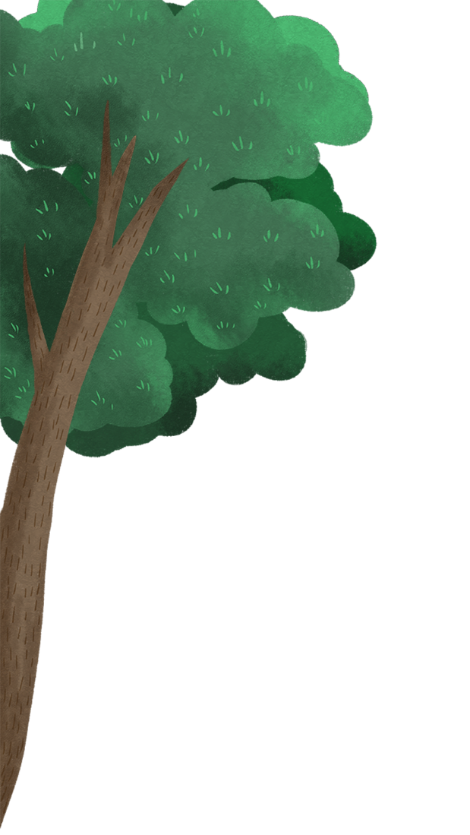
01
Tìm hiểu bài

Slide 4
Bài thơ về tiểu đội xe không kính
Phạm Tiến Duật
Không có kính, ừ thì … áo
Mưa t…, mưa …ối như ngoài trời
Chưa cần thay, lái trăm cây số nữa
Mưa ngừng, …ó lùa mau khô thôi.
Những chiếc xe từ trong bom rơi
Đã về đây họp thành tiểu đội
Gặp bè bạn suốt dọc đường đi tới
Bắt tay nhau qua cửa kính vỡ rồi.
Nhìn thấy gió vào …oa mắt đắng
Thấy con đường chạy thẳng vào tim
Thấy sao trời và đ… ng… cánh chim
Như …a, như ùa vào buồng lái.

Slide 5
Bài thơ cho thấy tinh thần dũng cảm, lạc quan của các chiến sĩ lái xe trong những năm chống Mĩ cứu nước
Bài thơ cho em thấy điều gì?

Slide 6
02
Luyện viết từ khó

Slide 7
Bài thơ về tiểu đội xe không kính
Phạm Tiến Duật
Không có kính, ừ thì … áo
Mưa t…, mưa …ối như ngoài trời
Chưa cần thay, lái trăm cây số nữa
Mưa ngừng, …ó lùa mau khô thôi.
Những chiếc xe từ trong bom rơi
Đã về đây họp thành tiểu đội
Gặp bè bạn suốt dọc đường đi tới
Bắt tay nhau qua cửa kính vỡ rồi.
Nhìn thấy gió vào …oa mắt đắng
Thấy con đường chạy thẳng vào tim
Thấy sao trời và đ… ng… cánh chim
Như …a, như ùa vào buồng lái.

Slide 8
Bài thơ về tiểu đội xe không kính
Phạm Tiến Duật
Không có kính, ừ thì ướt áo
Mưa tuôn, mưa xối như ngoài trời
Chưa cần thay, lái trăm cây số nữa
Mưa ngừng, gió lùa mau khô thôi.
Những chiếc xe từ trong bom rơi
Đã về đây họp thành tiểu đội
Gặp bè bạn suốt dọc đường đi tới
Bắt tay nhau qua cửa kính vỡ rồi.
Nhìn thấy gió vào xoa mắt đắng
Thấy con đường chạy thẳng vào tim
Thấy sao trời và đột ngột cánh chim
Như sa, như ùa vào buồng lái.

Slide 9
03
Nhớ -viết chính tả

Slide 10
Bài thơ về tiểu đội xe không kính
Phạm Tiến Duật
Không có kính, ừ thì … áo
Mưa t…, mưa …ối như ngoài trời
Chưa cần thay, lái trăm cây số nữa
Mưa ngừng, …ó lùa mau khô thôi.
Những chiếc xe từ trong bom rơi
Đã về đây họp thành tiểu đội
Gặp bè bạn suốt dọc đường đi tới
Bắt tay nhau qua cửa kính vỡ rồi.
Nhìn thấy gió vào …oa mắt đắng
Thấy con đường chạy thẳng vào tim
Thấy sao trời và đ… ng… cánh chim
Như …a, như ùa vào buồng lái.

Slide 11
04
Bài tập chính tả

Slide 12
Trò chơi
Kết thành tiểu đội

Slide 13
Tìm 3 trường hợp chỉ viết với s không viết với x
sọt
sảnh
sóng
suốt
sỏi
sớm
sém
sẽ
sún
suyễn
sưởi
sau

Slide 14
Tìm 3 trường hợp chỉ viết với x không viết với s
xíu
xé
xoẹt
xối
xoã
xuôi
xịch
xược
xoan
xoáy
xem
xỉu

Slide 15
Chọn các tiếng thích hợp để hoàn chỉnh câu
Đáy (biển, biễn) cũng có núi non, thung (lủng, lũng) và đồng bằng như trên mặt đất, người ta đã quan sát được một rặng núi chạy thẳng từ Bắc Băng Dương xuống trung tâm Đại Tây Dương và kéo dài tới tận Nam Cực.

